Slide 1
PIZ + Digitale Transformation: Machine Vision und Machine Learning
ALP-Fachgruppe KI (Phase 2) – AP „Mathematik hinter der KI“

Slide 2
Arbeitsprozess maschinelles Lernen nach CRISP-DM
Problem verstehen
Daten beschaffen und verstehen
Einsatz/ Anwendung
Daten aufbereiten
Evaluation
Modell erstellen & trainieren
Notes:
CRISP-DM: Cross Industry Standard Process for Data Mining

Slide 3
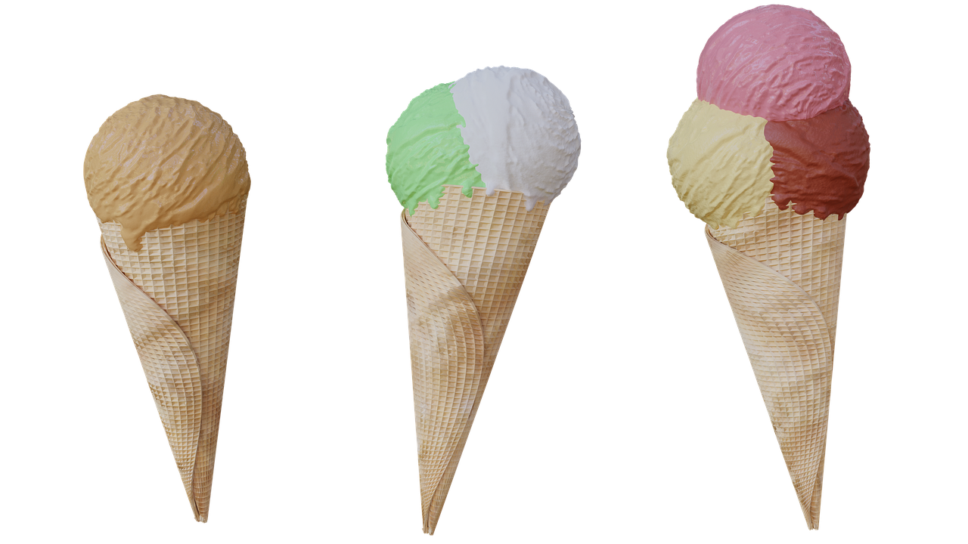
Problemsituation aus der Praxis
Ein Eisverkäufer möchte seinen Gewinn maximieren, indem er seine Prognose für die Anzahl der am kommenden Tag benötigten Eiskugeln verbessert. Als Daten stehen ihm folgende Werte zu den jeweils spezifischen Tagen in der Vergangenheit zur Verfügung
Anzahl der verkauften Kugeln
Temperatur in °C
Anzahl der Sonnenstunden
Regenwahrscheinlichkeit

Slide 4



Zusammenhänge in der Problemstellung verstehen
Problem verstehen
Daten beschaffen und verstehen
Daten aufbereiten
Modell erstellen & trainieren
%
Evaluation
Notes:
Problem, dass von der KI zu lösen ist: - bestehendes Bild muss analysiert werden
- Bild wird einer Klasse „Schere“, „Stein“ oder „Papier“ zugeordnet

Slide 5
In welcher Form / wie stehen die Daten zur Verfügung?
Problem verstehen
Daten beschaffen und verstehen
Daten aufbereiten
Modell erstellen & trainieren
Evaluation
Notes:
Daten sind im Beispiel Bilder von Händen, die Schere, Stein oder Papier zeigen
Wahlweise vorhandene Bilder oder Liveaufnahme über Kamera, Webcam,…
In der Teachable Machine auf
Daten verstehen entfällt mehr oder weniger, da das menschliche Gehirn ein gesehenes Bild direkt interpretiert

Slide 6
Muss ich die Daten vorbereiten?
Problem verstehen
Daten beschaffen und verstehen
Daten aufbereiten
Modell erstellen & trainieren
Evaluation
Notes:
Daten aufbereiten heißt im Beispiel nicht aussagekräftige Bilder direkt auszusortieren, z.B.
- beschädigte Dateien
- über- oder unterbelichtete Bilder
- Bilder auf denen keine Hand zu sehen ist.
Außerdem müssen beim Supervised Learning die einzelnen Ergebnisklassen noch gelabelt werden, also mit Schere, Stein, Papier beschriftet werden.

Slide 7
Durchrechnen mit einem Perzeptron
Problem verstehen
i₁
Daten beschaffen und verstehen
w₁
w₂
i₂
o
Daten aufbereiten
w₃
Modell erstellen & trainieren
i₃
Evaluation

Slide 8

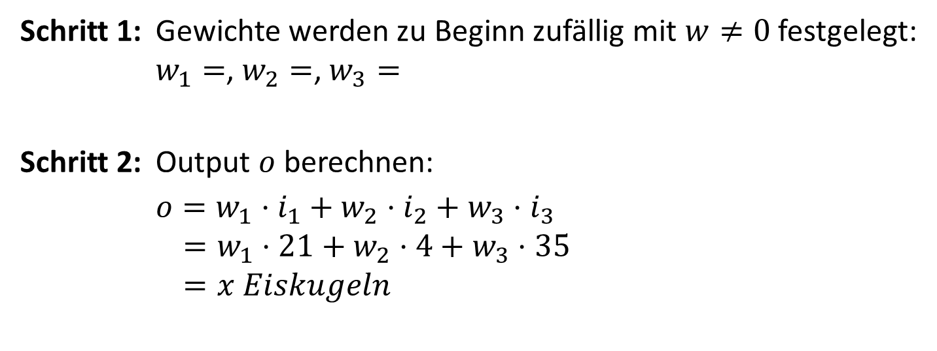

Durchrechnen mit einem Perzeptron
Problem verstehen
i₁
w₁
°C | ☼ - Std. | 🌧 - % | Eiskugeln
21 | 4 | 35 | 230
w₂
i₂
o
w₃
Daten beschaffen und verstehen
$$o=w_{1}⋅i_{1}+w_{2}⋅i_{2}+w_{3}⋅i_{3}$$
i₃
Schritt 1: Gewichte werden zu Beginn zufällig mit $w≠0$ festgelegt:
$w_{1}=$, $w_{2}=$, $w_{3}=$
Schritt 2: Output $o$ berechnen:
$o=w_{1}⋅i_{1}+w_{2}⋅i_{2}+w_{3}⋅i_{3}$
$=w_{1}⋅21+w_{2}⋅4+w_{3}⋅35$
$=x Eiskugeln$
Daten aufbereiten
Modell erstellen & trainieren
Unser System ist noch dumm!
Evaluation

Slide 9
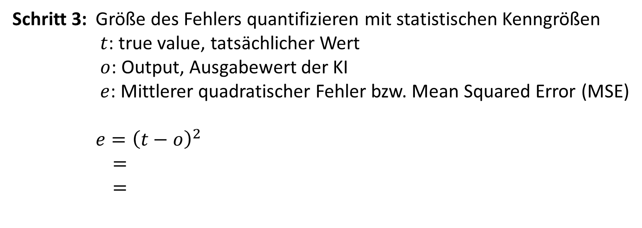
Durchrechnen mit einem Perzeptron
Problem verstehen
i₁
w₁
°C | ☼ - Std. | 🌧 - % | Eiskugeln
21 | 4 | 35 | 230
w₂
i₂
o
w₃
Daten beschaffen und verstehen
$$o=w_{1}⋅i_{1}+w_{2}⋅i_{2}+w_{3}⋅i_{3}$$
i₃
Schritt 3: Größe des Fehlers quantifizieren mit statistischen Kenngrößen
$t$: true value, tatsächlicher Wert
$o$: Output, Ausgabewert der KI
$e$: Mittlerer quadratischer Fehler bzw. Mean Squared Error (MSE)
$e={\left(t−o\right)}^{2}$
$=$
$=$
Daten aufbereiten
Modell erstellen & trainieren
Evaluation
Notes:
Wechsel im CRISP-DM von „Modell erstellen & trainieren“ zu „Evaluation“

Slide 10

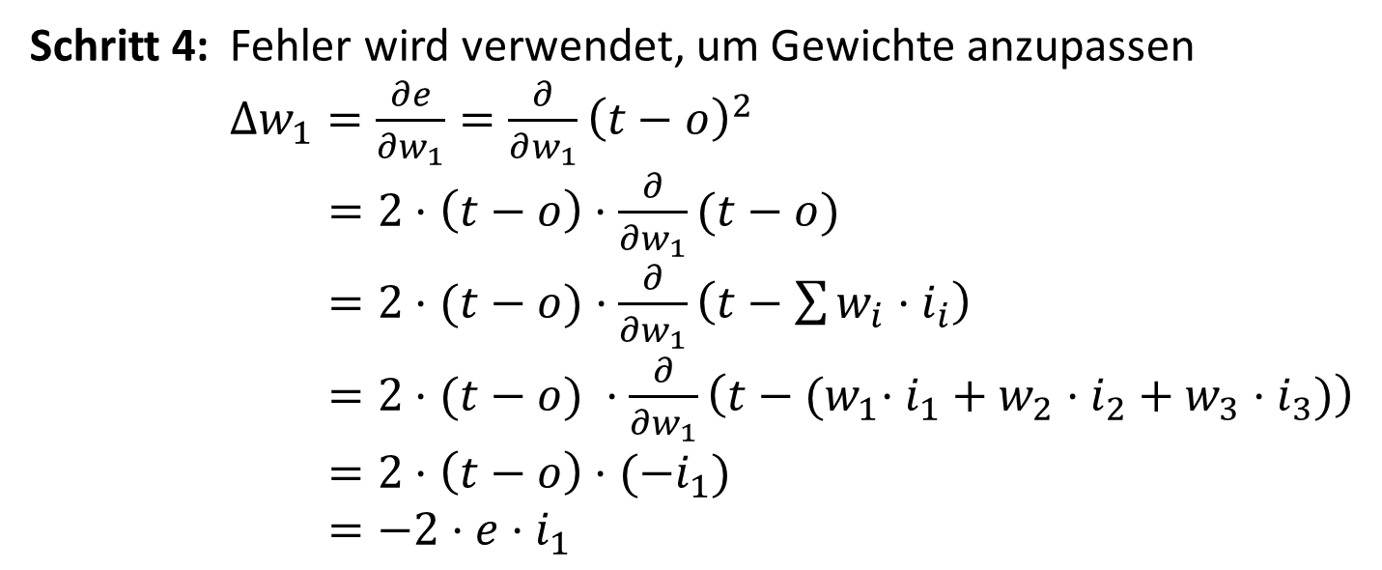
Durchrechnen mit einem Perzeptron
Problem verstehen
i₁
w₁
°C | ☼ - Std. | 🌧 - % | Eiskugeln
21 | 4 | 35 | 230
w₂
i₂
o
w₃
Daten beschaffen und verstehen
$$o=w_{1}⋅i_{1}+w_{2}⋅i_{2}+w_{3}⋅i_{3}$$
i₃
Schritt 4: Fehler wird verwendet, um Gewichte anzupassen
$Δw_{1}=\frac{∂e}{∂w_{1}}=\frac{∂}{∂w_{1}}{\left(t−o\right)}^{2}$
$=2⋅\left(t−o\right)⋅\frac{∂}{∂w_{1}}(t−o)$
$=2⋅(t−o)⋅\frac{∂}{∂w_{1}}\left(t−\sum{w_{i}⋅i_{i}}\right)$
$=2⋅(t−o) ⋅\frac{∂}{∂w_{1}}\left(t−{(w}_{1}⋅i_{1}+w_{2}⋅i_{2}+w_{3}⋅i_{3})\right)$
$=2⋅\left(t−o\right)⋅{(−i}_{1})$
$=−2⋅e⋅i_{1}$
Daten aufbereiten
Je größer der Fehler und der Input, desto größer ist die Gewichtsanpassung.
Modell erstellen & trainieren
Evaluation
Notes:
Wechsel im CRISP-DM zurück zu „Modell erstellen & trainieren“

Slide 11

Durchrechnen mit einem Single-Layer-Neural-Network
Problem verstehen
h₁
i₁
w₁
Daten beschaffen und verstehen
h₂
w₂
i₂
w₃
o
Daten aufbereiten
h₃
w₄
Modell erstellen & trainieren
i₃
h₄
Evaluation
$$o=x_{1}⋅w_{1}+x_{2}⋅w_{2}+x_{3}⋅w_{3}$$

Slide 12

Problemstellung berechnen mit einem Single-Layer-Neural-Network
Problem verstehen
w₁₁
h₁
i₁
w₂₁
Daten beschaffen und verstehen
h₂
i₂
o
Daten aufbereiten
h₃
w₃₁
Modell erstellen & trainieren
i₃
h₄
Evaluation
$$h_{1}=w_{11}⋅i_{1}+w_{21}⋅i_{2}+w_{31}⋅i_{3}$$

Slide 13

Problemstellung berechnen mit einem Single-Layer-Neural-Network
Problem verstehen
h₁
i₁
w₁₂
Daten beschaffen und verstehen
h₂
w₂₂
i₂
o
Daten aufbereiten
h₃
w₃₂
Modell erstellen & trainieren
i₃
h₄
Evaluation
$$h_{2}=w_{12}⋅i_{1}+w_{22}⋅i_{2}+w_{32}⋅i_{3}$$

Slide 14

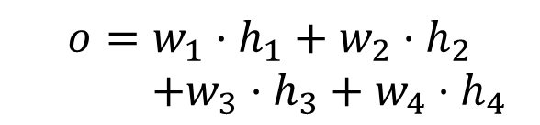



Problemstellung berechnen mit einem Single-Layer-Neural-Network
h₁
Problem verstehen
i₁
w₁
h₂
w₂
Daten beschaffen und verstehen
i₂
w₃
o
h₃
i₃
h₄
w₄
Daten aufbereiten
Modell erstellen & trainieren
$$h_{1}=w_{11}⋅i_{1}+w_{21}⋅i_{2}+w_{31}⋅i_{3}$$
$$h_{2}=w_{12}⋅i_{1}+w_{22}⋅i_{2}+w_{32}⋅i_{3}$$
$$o=w_{1}⋅h_{1}+w_{2}⋅h_{2}$$ $+w_{3}⋅h_{3}+w_{4}⋅h_{4}$
$$h_{3}=w_{13}⋅i_{1}+w_{23}⋅i_{2}+w_{33}⋅i_{3}$$
Evaluation
$$h_{4}=w_{14}⋅i_{1}+w_{24}⋅i_{2}+w_{34}⋅i_{3}$$

Slide 15
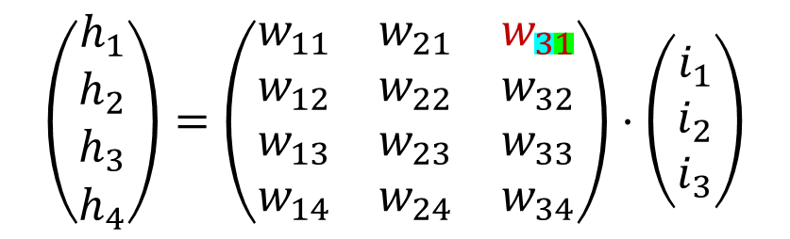
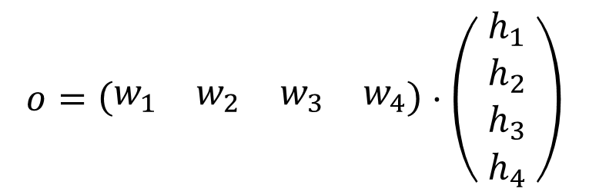
Problemstellung berechnen mit einem Single-Layer-Neural-Network
h₁
Problem verstehen
i₁
w₁
h₂
w₂
Daten beschaffen und verstehen
i₂
w₃
o
h₃
i₃
h₄
w₄
Daten aufbereiten
Gewichtspfeil kommt von Neuron 3 der vorherigen Schicht
Modell erstellen & trainieren
Gewichtspfeil geht zum Neuron 1 der folgenden Schicht
$$\left(\begin{matrix}h_{1} \\ h_{2} \\ h_{3} \\ h_{4}\end{matrix}\right)=\left(\begin{matrix}w_{11} & w_{21} & w_{31} \\ w_{12} & w_{22} & w_{32} \\ w_{13} & w_{23} & w_{33} \\ w_{14} & w_{24} & w_{34}\end{matrix}\right)⋅\left(\begin{matrix}i_{1} \\ i_{2} \\ i_{3}\end{matrix}\right)$$
$$o=\left(\begin{matrix}w_{1} & w_{2} & w_{3} & w_{4}\end{matrix}\right)⋅\left( \begin{matrix}h_{1} \\ h_{2} \\ h_{3} \\ h_{4}\end{matrix} \right)$$
Evaluation

Slide 16
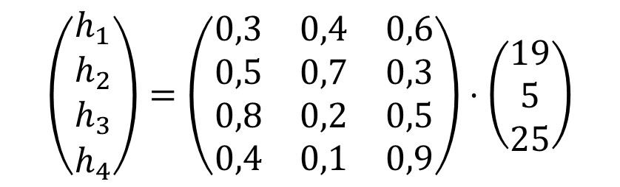
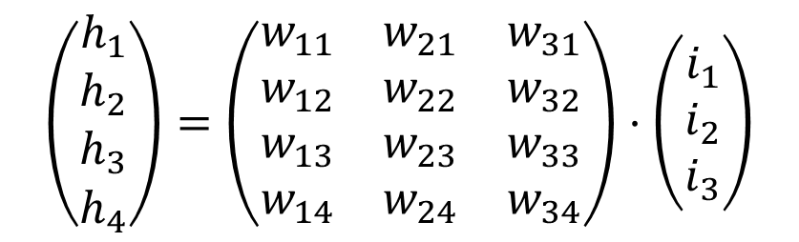
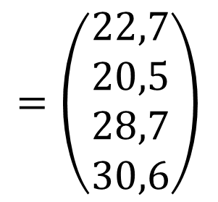
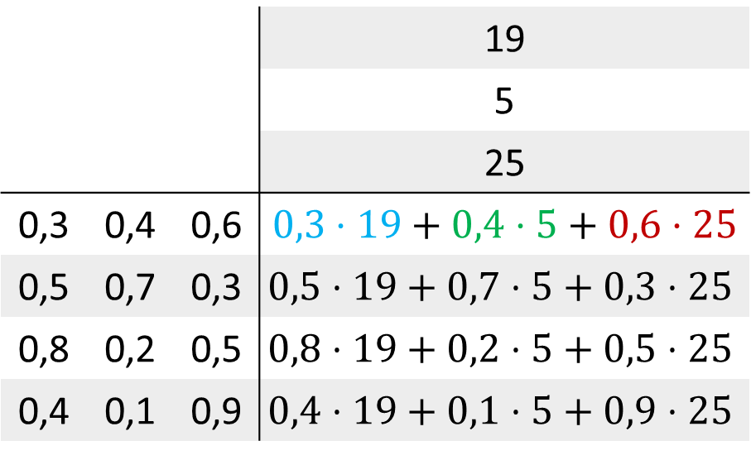
Problemstellung berechnen mit einem Single-Layer-Neural-Network
$$\left(\begin{matrix}h_{1} \\ h_{2} \\ h_{3} \\ h_{4}\end{matrix}\right)=\left(\begin{matrix}w_{11} & w_{21} & w_{31} \\ w_{12} & w_{22} & w_{32} \\ w_{13} & w_{23} & w_{33} \\ w_{14} & w_{24} & w_{34}\end{matrix}\right)⋅\left(\begin{matrix}i_{1} \\ i_{2} \\ i_{3}\end{matrix}\right)$$
$$\left(\begin{matrix}h_{1} \\ h_{2} \\ h_{3} \\ h_{4}\end{matrix}\right)=\left(\begin{matrix}0,3 & 0,4 & 0,6 \\ 0,5 & 0,7 & 0,3 \\ 0,8 & 0,2 & 0,5 \\ 0,4 & 0,1 & 0,9\end{matrix}\right)⋅\left(\begin{matrix}19 \\ 5 \\ 25\end{matrix}\right)$$
Problem verstehen
Daten beschaffen und verstehen
 |  |  | 19
 |  |  | 5
 |  |  | 25
0,3 | 0,4 | 0,6 | $0,3⋅19+0,4⋅5+0,6⋅25$
0,5 | 0,7 | 0,3 | $$0,5⋅19+0,7⋅5+0,3⋅25$$
0,8 | 0,2 | 0,5 | $$0,8⋅19+0,2⋅5+0,5⋅25$$
0,4 | 0,1 | 0,9 | $$0,4⋅19+0,1⋅5+0,9⋅25$$
Daten aufbereiten
$$=\left(\begin{matrix}22,7 \\ 20,5 \\ 28,7 \\ 30,6\end{matrix}\right)$$
Modell erstellen & trainieren
Evaluation

Slide 17
Bildquellen
Folie 2: CRISP-DM selbst erstellt nach Vorlage https://www.researchgate.net/figure/CRISP-DM-Process-model_fig1_335060634 (abgerufen am 22.03.23)
Folie 3: Waffeleis https://pixabay.com/de/photos/eis-waffel-sommer-eiswaffel-s%c3%bc%c3%9f-4296304/ (bearbeitet, abgerufen am 25.11.25)
Folie 4: Icons für Temperatur, Sonnenstunden und Regenwahrscheinlichkeit https://www.flaticon.com/free-icon/thermometer_2100100 (abgerufen am 25.11.25) https://www.flaticon.com/free-icon/daytime_4041978 (abgerufen am 25.11.25) https://www.flaticon.com/free-icon/heavy-rain_8841317 (abgerufen am 25.11.25)
Folie 8: Icon Blitz https://www.flaticon.com/free-icon/flash_252590 (abgerufen am 25.11.25)
Folie 10: Icon Glühbirne https://www.flaticon.com/free-icon/lightbulb_3176298 (abgerufen am 25.11.25)

